Slide 1
未来に受け継ぐべき食文化の継承の取組を実施
農林水産省では、「和食の日（11月24日）」を含む11月を「和ごはん月間」として、Let’s！和ごはんプロジェクトメンバー企業等と連携した和食の魅力や価値を学ぶ研修会を開催。内容をYouTubeで配信
食生活改善推進員は、家族で食事をする時間が増えた今を家庭における伝承料理の継承のチャンスと捉え、レシピの配布等を通して普及啓発
事 例
食生活改善推進員による食文化継承の取組
○山形県食生活改善推進協議会
県内の市町村協議会では、「芋煮」を代表とした郷土料理教室を実施
おやこの食育教室や生活習慣病予防教室等においても献立に郷土料理を取り入れ、減塩や野菜摂取の啓発とともに「地域の食文化を継承しよう」を実践
○茨城県食生活改善推進員協議会
郷土料理や地場産の食物を若い世代や子供へ伝承し、未来へ受け継いでいくため、毎年郷土料理講習会を実施
今年度は児童と保護者が集まる場所や家庭訪問、健診等を活用した啓発に切り替えて実施
30

Slide 2
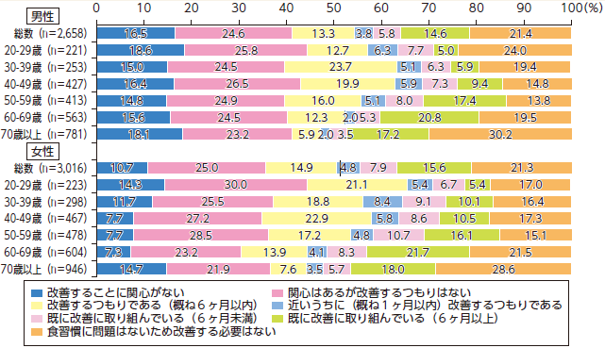
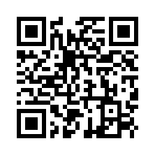
「令和元年国民健康・栄養調査」の重点項目は社会環境の整備に関する実態把握
厚生労働省では、国民の身体の状況、栄養摂取量及び生活習慣の状況を明らかにするため、「国民健康・栄養調査」を実施。2019年の重点項目は、社会環境の整備に関する実態把握
コラム
「令和元年国民健康・栄養調査」結果の概要
食習慣改善の意思（20歳以上、性・年齢階級別）
2019年の調査では、社会環境の整備に関する
実態把握を重点項目として「食習慣」について
の関心度やその変容の阻害要因等を把握
また、全国各地で大規模な災害が発生してい
ることを踏まえ、家庭における非常用食料の用
意の状況についても把握
詳細はこちらのウェブサイトをご覧ください。https://www.mhlw.go.jp/stf/newpage_14156.html
31

Slide 3
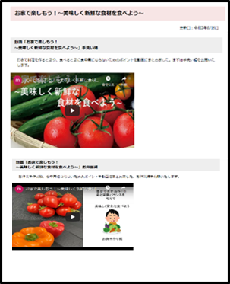
消費者が適切に食品を選べるよう様々な情報を提供
食品の安全性等に関するリスクコミュニケーションの取組の一つとして、消費者庁、食品安全委員会、厚生労働省、農林水産省等が連携して、意見交換会等を開催
科学的知見に基づき合理的な判断を行う能力を身に付けた上で、食を選択することができるよう、消費者に的確な情報をわかりやすく提供することが重要
アレルギーについては、「アレルギー疾患対策の推進に関する基本的な指針」に基づき、国民が科学的知見に基づく適切な医療に関する情報を入手できる体制を整備
新たな食品表示制度が2020年４月に完全施行。消費者庁では、食品表示について、
セミナーの開催や研修への講師派遣等を通じ、消費者、事業者等の理解促進を図る。
農林水産省では、消費者が食品の安全性について正しい知識を持ち、適切に食品を
選び、取り扱えるよう、ウェブサイト等を通じて情報提供
農林水産省「お家で楽しもう！～美味しく新鮮な食材を食べよう～手洗い編・お弁当編」
32

Slide 4



食育はSDGｓの取組の１つ
2020年12月、SDGs推進本部は「SDGsアクションプラン2021」を決定。「食育の推進」は政府が進めていくSDGsの取組の1つとして記載
事 例
みんなの食の学校「全国おにぎりキャラバンオンライン」
オーガニック料理教室ワクワクワークでは、「毎日のごはんは宝物」をテーマに、どの世代にとっても身近なおにぎりを通して食の楽しさ・大切さを伝えるプロジェクト「おにぎりキャラバン」を実施
新型コロナウイルス感染症の感染拡大を踏まえ、オンラインの参加型ワークショップを実施
おにぎりに関するクイズや「おにぎりの思い出話タイム」として、参
加者がそれぞれのおにぎりに関する思い出を話した後、参加者全員でお
にぎりを握り、最後に全員が「今日のおにぎり」を紹介
全世代の方が楽しめる複合的なプロジェクト。2020年度、「サステナ
アワード2020伝えたい日本の“サステナブル”」の受賞作品に選定
33

Slide 5
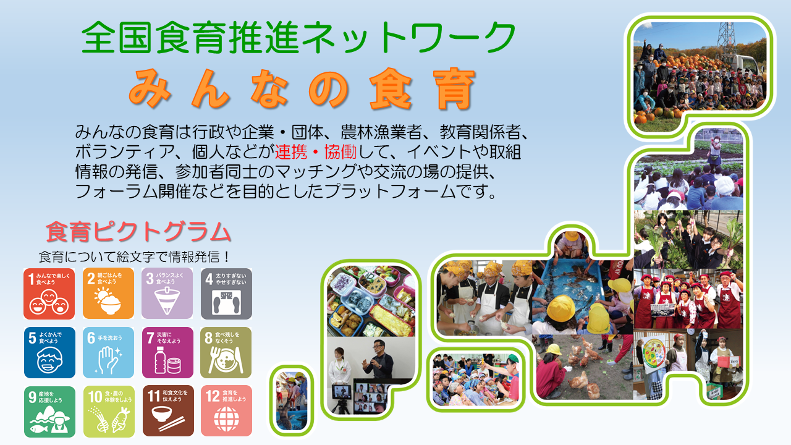
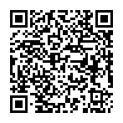
全国食育推進ネットワーク「みんなの食育」
食育を広く多くの企業や地域等に普及するために設立したプラットフォーム
食育の推進に向け、国、地方公共団体、教育関係者、農林漁業者、企業、団体、ボランティア、個人（インフルエンサー）等が参画する枠組みを作り、それぞれの活動を生かしながら連携・協働することで、取り組む食育の質を向上させるとともに、体制の強化を図る。
詳細は以下のホームページをご覧ください。
https://www.maff.go.jp/j/syokuiku/network/index.html
34

Slide 6
食育推進施策の目標と現状に関する評価
35

Slide 7
目標値と現状値を比較すると、「地域等で共食したいと思う人が共食する割合」、「中学校における学校給食実施率」、「食品中の食塩や脂肪の低減に取り組む食品企業の登録数」、「農林漁業体験を経験した国民（世帯）の割合」、「地域や家庭で受け継がれてきた伝統的な料理や作法等を継承し、伝えている国民の割合」、「地域や家庭で受け継がれてきた伝統的な料理や作法等を継承している若い世代の割合」、「食品の安全性について基礎的な知識を持ち、自ら判断する若い世代の割合」は目標を達成
第３次食育推進基本計画における食育の推進に当たっての目標値と現状値（１）
食育の推進に当たっての目標 | 第３次基本計画 作成時の値 （2015年度） | 現状値 （2020年度） | 目標値 （2020年度）
①食育に関心を持っている国民の割合 | 75.0% | 83.2% | 90%以上
②朝食又は夕食を家族と一緒に食べる「共食」の回数 | 週9.7回 | 週9.6回 | 週11回以上
③地域等で共食したいと思う人が共食する割合 | 64.6% | 70.7% | 70%以上
④朝食を欠食する子供の割合 | 4.4% | 4.6% （2019年度） | 0%
⑤朝食を欠食する若い世代の割合 | 24.7% | 21.5% | 15%以下
⑥中学校における学校給食実施率 | 87.5% （2014年度） | 93.2% （2018年度） | 90%以上
⑦学校給食における地場産物を使用する割合 | 26.9% （2014年度） | 26.0% （2019年度） | 30%以上
⑧学校給食における国産食材を使用する割合 | 77.3% （2014年度） | 77.1% （2019年度） | 80%以上
⑨主食・主菜・副菜を組み合わせた食事を１日２回以上 ほぼ毎日食べている国民の割合 | 57.7% | 36.4% | 70%以上
⑩主食・主菜・副菜を組み合わせた食事を１日２回以上 ほぼ毎日食べている若い世代の割合 | 43.2% | 27.4% | 55%以上
⑪生活習慣病の予防や改善のために、ふだんから適正体重の 維持や減塩等に気をつけた食生活を実践する国民の割合 | 69.4% | 64.3% | 75%以上
36

Slide 8
第３次食育推進基本計画における食育の推進に当たっての目標値と現状値（２）
食育の推進に当たっての目標 | 第３次基本計画 作成時の値 （2015年度） | 現状値 （2020年度） | 目標値 （2020年度）
⑫食品中の食塩や脂肪の低減に取り組む食品企業の登録数 | 67社 （2014年度） | 103社 （2016年度） | 100社以上
⑬ゆっくりよく噛んで食べる国民の割合 | 49.2% | 47.3% | 55%以上
⑭食育の推進に関わるボランティア団体等において活動している 国民の数 | 34.4万人 （2014年度） | 36.2万人 （2019年度） | 37万人以上
⑮農林漁業体験を経験した国民（世帯）の割合 | 36.2% | 65.7% | 40%以上
⑯食品ロス削減のために何らかの行動をしている国民の割合 | 67.4% （2014年度） | 76.6% | 80%以上
⑰地域や家庭で受け継がれてきた伝統的な料理や作法等を 継承し、伝えている国民の割合 | 41.6% | 50.4% | 50%以上
⑱地域や家庭で受け継がれてきた伝統的な料理や作法等を 継承している若い世代の割合 | 49.3% | 60.3% | 60%以上
⑲食品の安全性について基礎的な知識を持ち、自ら判断する 国民の割合 | 72.0% | 75.2% | 80%以上
⑳食品の安全性について基礎的な知識を持ち、自ら判断する 若い世代の割合 | 56.8% | 67.1% | 65%以上
㉑推進計画を作成・実施している市町村の割合 | 76.7% | 89.3% | 100%
資料：①、②、③、⑤、⑨、⑩、⑪、⑬、⑰、⑱、⑲、⑳・・・「食育に関する意識調査」
④・・・「全国学力・学習状況調査」
⑥・・・「学校給食実施状況等調査」
⑦、⑧・・・「学校給食栄養報告」
⑫・・・「スマート・ライフ・プロジェクト」登録企業数
⑭・・・内閣府食育推進室調べ（2014年度）、農林水産省消費・安全局消費者行政・食育課調べ（2019年度）
⑮・・・「食生活及び農林漁業体験に関する調査」（2015年度）、「食育に関する意識調査（2020年度）
⑯・・・「消費者意識基本調査」（2014年度）、「消費者の意識に関する調査結果報告書－食品ロスの認知度と取組状況等に関する調査－」（2020年度）
㉑・・・内閣府食育推進室調べ（2015年度）、農林水産省消費・安全局消費者行政・食育課調べ（2020年度）
注：塗りつぶしている目標は、達成済みのもの。
注：「食育に関する意識調査」の調査方法について、2020年度は「郵送及びインターネットを用いた自記式」に変更（2019年度までは「調査員による個別面接聴取」）。また、2020年度は「食生活及び農林漁業体験に関する
調査」を「食育に関する意識調査」と合わせて実施
37

